Slide 1
«Использование кейс-технологий в ДОУ при обучении дошкольников правилам безопасного поведения на дороге»
ГБДОУ детский сад №76 комбинированного вида Красносельского района Санкт-Петербурга
Составитель: воспитатель Синельникова Елена Дмитриевна,

Slide 2
Кейс - технологии – это способ организации краткосрочного обучения на основе подлинных или вымышленных ситуаций. Кейс-технология направлена на обучение детей анализу проблемной ситуации и активизации речемыслительной деятельности. Как показывает практика – систематическая работа с детьми по формированию навыков безопасного поведения на дорогах, использование современных, эффективных методов и приемов дает положительные результаты. Одним из таких методов является кейс-технология. Работа с кейсами развивает логическое мышление детей, умение анализировать, работать в команде, учиться в безопасных условиях, находить выход из проблемных дорожных ситуаций. Кейс-метод или метод конкретных ситуаций – это метод активного проблемного, эвристического обучения. Название метода происходит от английского case – случай, ситуация и от понятия «кейс» - чемоданчик для хранения различных бумаг, журналов, документов и пр. Отличительной особенностью данного метода является создание проблемной ситуации на основе фактов из реальной жизни. При этом сама проблема должна быть актуальна на сегодняшний день и иметь несколько решений.

Slide 3
1 этап – это этап предъявления стимульного материала кейса. Воспитатель зачитывает текст, предъявляет картинку и дает вводный рассказ, привлекает ребенка к драматизации и т. д. в зависимости от типа кейса. Самое главное – это погружение ребенка в проблемное поле. И вопрос, который ставит педагог перед детьми, всегда направлен на вычленение проблемы. Используются такие вопросы, как «Что не правильно делает ребенок?», «Что случилось с ребенком?» 2 этап – это этап выявления причинно-следственных связей, условий, влияний, неадекватности и т. п. Используются такие вопросы, как «Почему это могло случиться?», «Почему так произошло?» Педагог поощряет многообразие версий, ориентирует детей на установление ответственных, на «перебор» причин. 3 этап – это этап поиска верных и безопасных вариантов поведения. Воспитатель задаёт вопросы типа «Как правильно поступить в этой ситуации?», уточняет, сам ли ребенок решает проблему или прибегает к помощи взрослого человека. Здесь же педагог уточняет, что нужно изменить в окружающей среде, чтобы она стала безопасной и приятной для жизни. 4 этап – этап вербализации, этап коллективного творческого решения, формирования правила на основе пережитого обсуждения, опыта. Педагог предлагает детям-участникам сформулировать правило безопасного поведения, которым бы могли воспользоваться и другие дети, и даже малыши. На этом же этапе происходит оценка работы детей по кейсу со стороны воспитателя и возможно самооценка работы по проблемной практической ситуации.

Slide 4
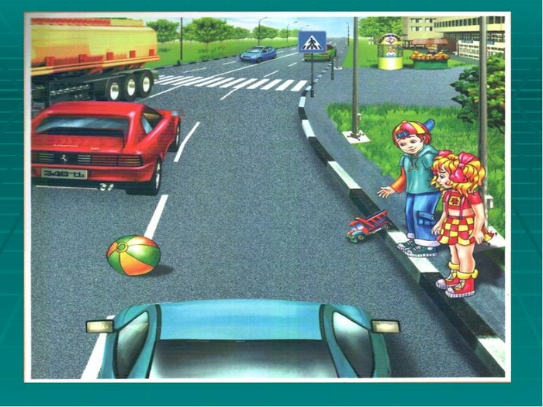
Задайте детям вопросы: - Что произошло, какие неправильные действия совершил мальчик? - Почему мальчик так повел себя на дороге? Что было этому причиной? - К чему приводит такое поведение на дорогах? - Как любой воспитанный человек переходит дорогу? - Придумайте правило, которое можно назвать «Правило правильного перехода дороги».

Slide 5
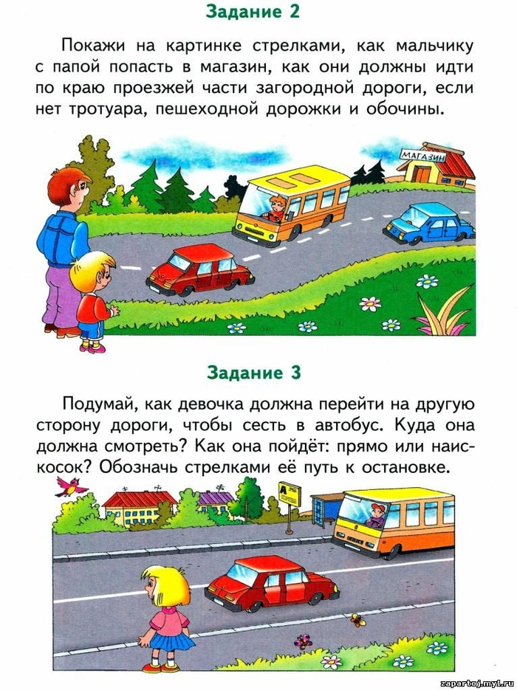
Проезжая часть представляет собой опасную территорию для маленьких детей. Проблемные дорожные ситуации следует заранее разобрать с ребенком, чтобы в будущем они не представляли для него опасности. Задания по правилам дорожного движения для дошкольников лучше всего изучать по картинкам. Для дошкольника это намного наглядней, чем обычный текст.

Slide 8
ПРОБЛЕМНЫЕ СИТУАЦИИ ДЛЯ ДОШКОЛЬНИКОВ ПО ПДД

Slide 9
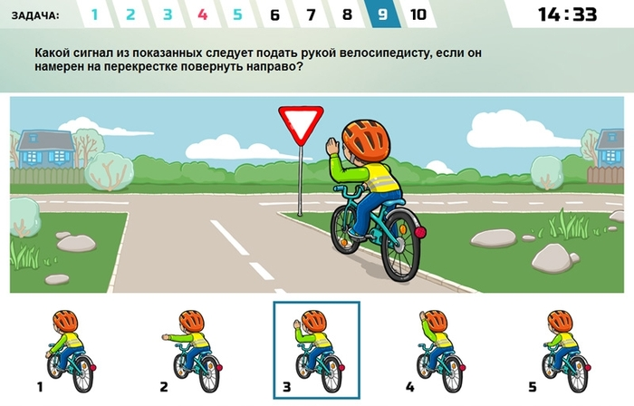

Slide 10
ЖЕСТЫ РЕГУЛИРОВЩИКА

Slide 11
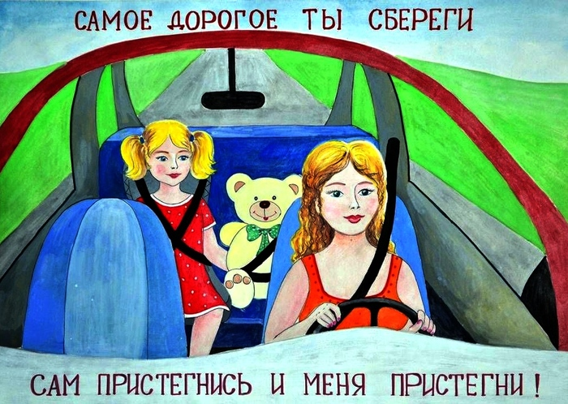
Любой водитель всегда должен помнить не только о своей безопасности, но и о безопасности своих пассажиров. Каждый человек в машине обязан пристёгиваться ремнём безопасности. И если Вы заметили, что ваш ребёнок не пристегивается, или отказывается ехать в детском кресле, то пришло время провести с ним строгую беседу.

Slide 13
ЗАГАДКИ, РАСКРАСКИ

Slide 14
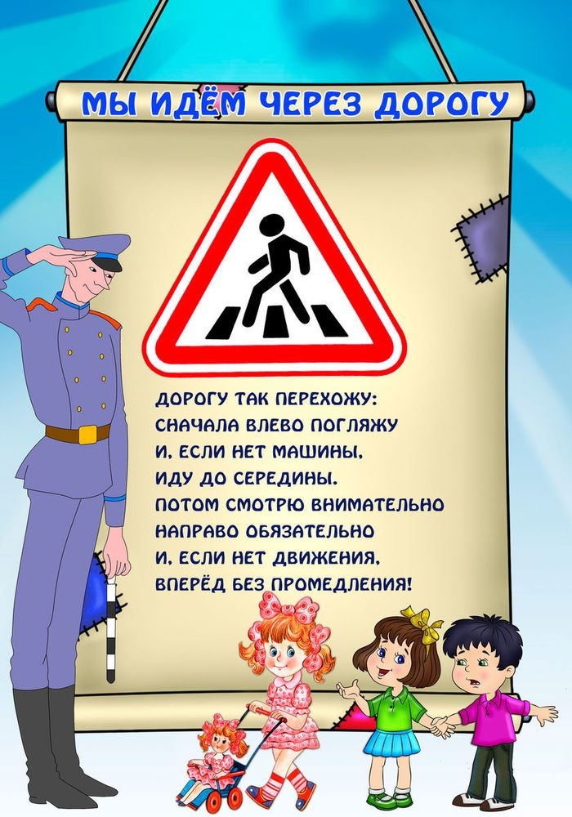
Благодаря стихотворной форме — запоминать правила ПДД стало еще проще. Для детей одно удовольствие изучать интересные картинки со стихами по правилам дорожного движения. Ну а польза таких знаний ни у кого не вызывает сомнений. Мы подготовили для вас и вашего малыша несколько изображений со стихами про ПДД.

Slide 16
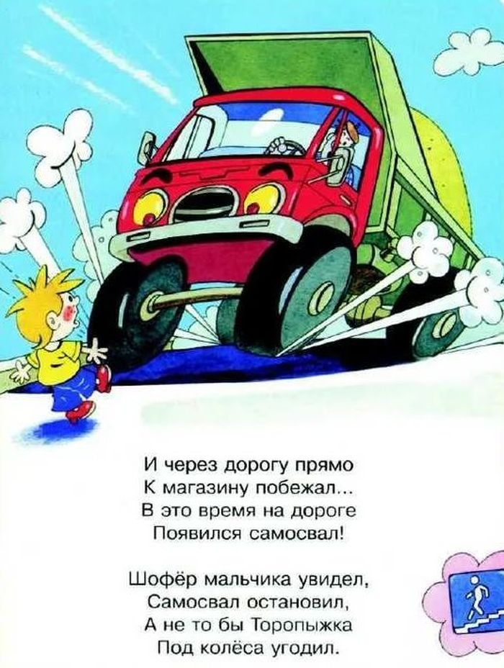
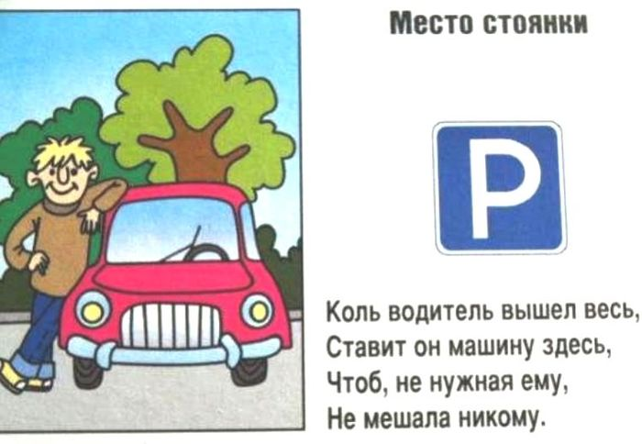
Чтоб никогда не попадать в сложные положения, надо знать правила движения.

Slide 17
Литература:
1. Долгоруков, А. Метод case-study как современная технология профессионально-ориентированного обучения/ URL:http://www.evolkov.net/case/case.study.html 2. Земскова А. С. Использование кейс- метода в образовательном процессе // Совет ректоров. – 2008. – №8. – С. 12-16. 3. Кейс- метод. Окно в мир ситуационной методики обучения (case-study). [Электронный ресурс] / Доступ: http://www.casemethod.ru 4. Сурмин, Ю. Что такое CASE-метод? Взгляд теоретика и практика. / URL: http://www.casemethod.ru/about.php?id_submenu=1 5. ШимутинаЕ. Н. Использование кейс- технологий в учебном процессе 6. http://www.psylist.net/pedagogika/inovacii.htm Педагогические технологии и инновации
Спасибо за внимание!

